Slide 1




아동학대
신고의무자가 꼭 알아야 하는 아동학대
예방 요령

Slide 2

Contents
1장 들어가며
2장 아동학대의 이해
3장 아동보호전문기관 운영 및 사례개입과정
4장 아동학대 신고의무자
5장 아동학대의 발견 및 신고
6장 Q & A

Slide 3

1
들어가며

Slide 4


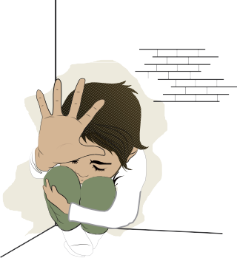











들어가며
아동복지법 전부개정(2000년)
1
1998년 OO아동학대 사건
1999년 OO아동학대 사건
친부와 계모의 구타와 학대에 의해
누나는 굶겨죽여 집 앞마당에 묻고,
동생은 뼈만 앙상하게
남은 모습으로 발견된 사건
부모의 잘못된 믿음으로 인해
병원 치료를 거부당한 채 방치되어,
죽음만을 기다리고 있던 아이가 발견된 사건
두 사건을 계기로 2000년 아동복지법을 개정해
아동학대에 대한 정의, 처벌 근거, 관련 기관에 대한 법적 근거를 마련함.

Slide 5

들어가며
아동학대범죄의 처벌등에 관한 특례법 제정(2014년)
1
2013년 울산 사건
2013년 칠곡 사건
박씨는 의붓딸 B양이(사망 당시 9세)
‘학원에서 늦게 귀가하고, 거짓말을 한다’는 이유로 수차례 때리거나 뜨거운 물을 부음.
‘2천원을 가져가지 않았다고 거짓말을 한다’,
‘친구들과 소풍을 가고 싶다’는 이유로 이양의 머리와 가슴 등을 10차례 이상 주먹과 발로 폭행해 숨지게 함.
아동의 갈비뼈 24개 중 16개가 골절됐고,
폭행 뒤 멍을 빼기 위해 따뜻한 물을 채운 욕조에 넣음.
임씨는 의붓딸 A양(사망 당시 만 8세)을 때린 뒤
복통을 호소하는 데도 병원에 데려가지 않아 장간막 파열에 따른 복막염으로 숨지게 함.
이후 A양 언니(만 12세)에게 자신이 동생을 죽였다는 허위 진술을 강요하게 함.
임씨는 A양 언니에게도 말을 듣지 않는다며
세탁기에 가둬 돌리고, 성추행과 욕조에 가둬 물고문을 함.
진상조사와 제도개선 위원회 발족
아동학대범죄의 처벌 등에 관한 특례법 (약칭 ‘아동학대처벌법’) 시행 및 아동복지법 일부개정(2014. 09. 29)

Slide 6



2
아동학대의 이해

Slide 7









2
아동인권
UN아동권리협약
1989. 11. 20
UN총회 만장일치 채택
1991. 11
대한민국 협약 가입
아동이 권리의 주체인 ‘인간’으로서 인식되기 시작
대부분의 나라에서 비준
국내법과 동일한 효력 발휘

Slide 8





2
아동인권
아동의 4가지 권리
생존권
기본적인 삶을 누리는데 필요한 권리
발달권
잠재능력을 최대한 발휘하는데 필요한 권리
보호권
유해한 것으로부터 보호받을
권리
참여권
자신의 나라와
지역사회 활동에 적극적으로
참여할 수 있는 권리

Slide 9








2
아동학대란?
아동학대와 아동학대범죄의 정의
아동은 만 18세 미만인 사람을 말함.
(아동복지법 제3조제1항)
아동학대란?
(아동복지법 제3조제7항)
보호자를 포함한 성인이 아동의 건강 또는 복지를 해치거나 정상적 발달을 저해할 수 있는 신체적·정신적·성적 폭력이나 가혹 행위를 하는 것과 아동의 보호자가 아동을 유기하거나 방임하는 것.
아동학대범죄란?
(아동학대범죄의 처벌 등에 관한 특례법 제2조제4항)
보호자에 의한 아동학대를 말함.
형법상 범죄 (상해, 폭행, 유기, 학대, 체포, 강간, 강요, 재물손괴등), 복지법상 범죄(신체, 정서, 성, 방임)
다른 법률에 의해 가중처벌 되는 죄
아동학대처벌법에 규정된 범죄(아동학대치사, 중상해, 상습범)

Slide 10





2
아동학대란?
아동학대에 대한 오해
아동학대행위 = 처벌(범죄자) ??
아동학대행위
아동학대범죄
처벌대상 / 범법자
아동학대범죄로 수사 진행하지만, 범죄가 아닌 교육대상으로 처리
정도나 법률 위반 정도에 따라 아동학대는
처벌 대상 또는 처분(상담/교육 대상) 될 수도 있음.

Slide 11
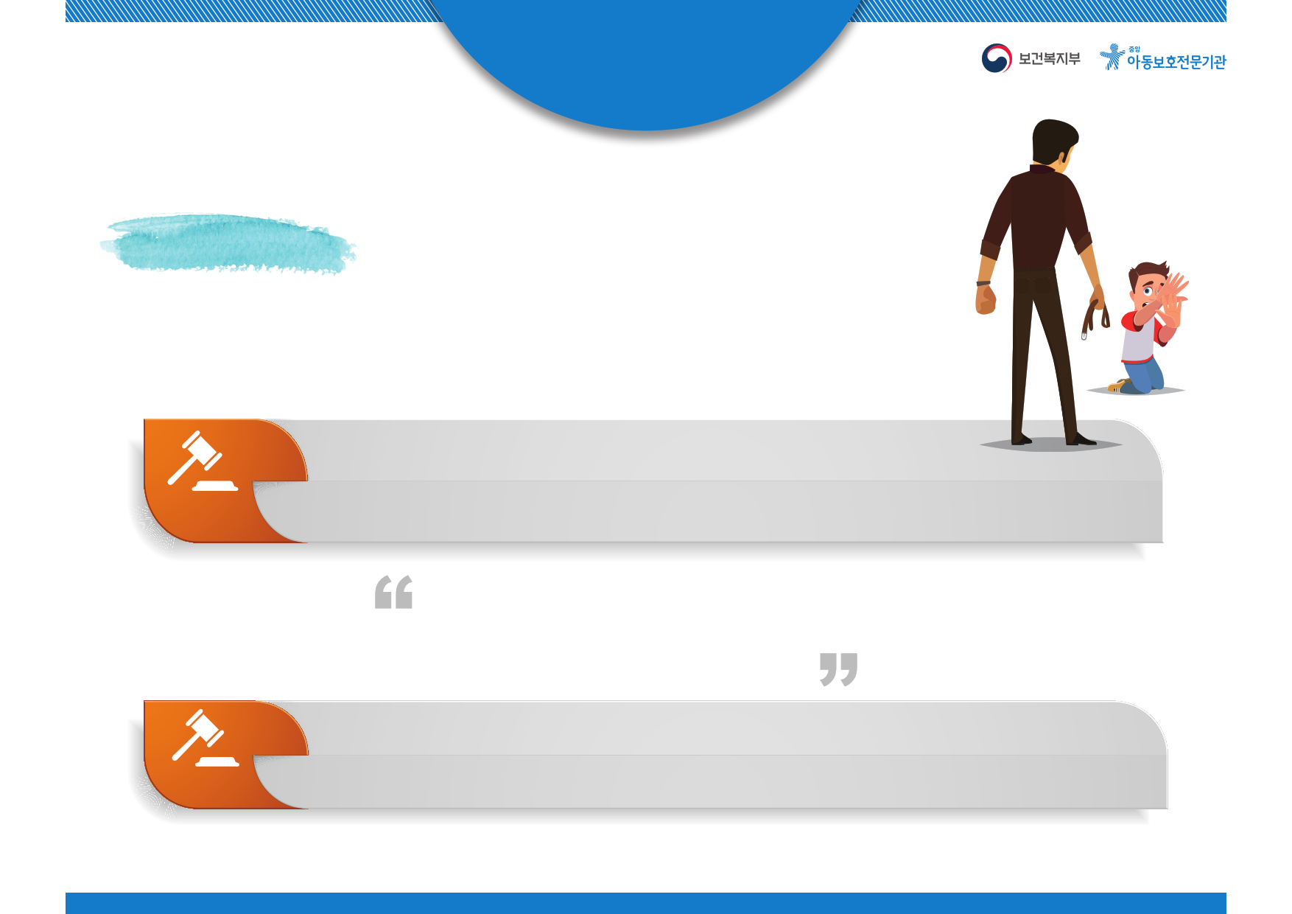
2
아동학대 유형
신체학대
신체학대
• 아동에게 행하는 신체적 폭력 또는 가혹행위
• 직접적으로 신체에 가해하는 행위, 도구를 사용하여 신체에 가해하는 행위,
신체에 유해한 물질로 신체에 가해하는 행위, 완력을 사용하여 신체를 위협하는 행위 등
아동복지법상
5년 이하의 징역 또는 3천만원 이하의 벌금
처벌법상
상해, 폭행, 특수폭행, 폭행치상 등으로 처리 가능함.
처벌
특히 아동학대치사 시, 무기징역 및 5년 이상 징역에 처함.
허락없이 외가에 수일 머물다 온 딸에게
화가 나 욕설 및 폭행한 친부
법원은 친부의 항소심에서도 원심과 같은 벌금 300만원을 선고했다.
처벌

Slide 12
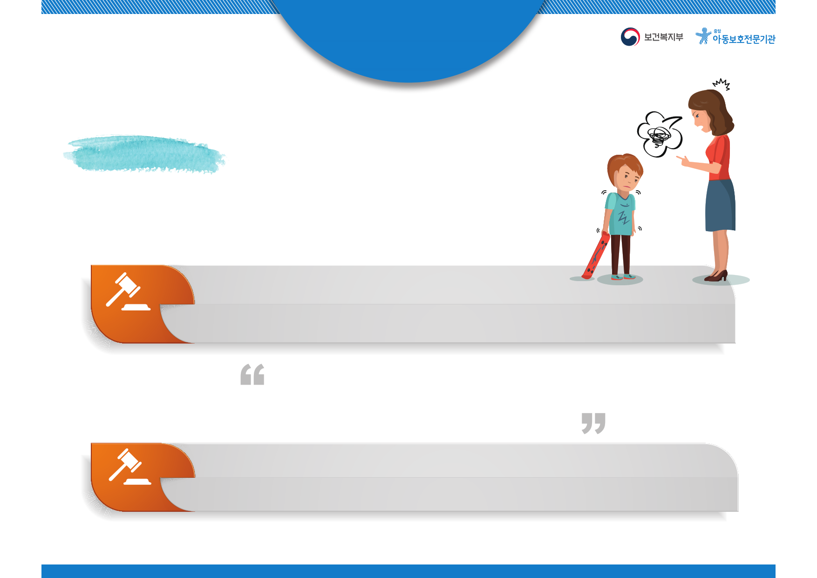
2
아동학대 유형
정서학대
정서학대
• 아동에게 행하는 언어적 폭력, 정서적 위협, 감금이나 억제 기타 가학적인 행위
• 언어적 폭력행위, 정서적 위협, 형제나 친구 등과 비교·차별·편애·왕따 시키는 행위,
아동에게 비현실적인 기대 또는 강요를 하는 행위 등
아동복지법상 5년 이하의 징역 또는 3천만원 이하의 벌금
처벌법상
체포/감금(미수), 중체포/감금(미수), 특수체포/감금(미수),
처벌
체포감금치상, 협박(미수), 특수협박(미수) 등으로 처리 가능함.
3회에 걸쳐 억지로 밥을 먹인 유치원 보육교사
밥을 먹지 않는다며 6살 유치원생에게
법원은 아동의 정신건강과 발달에 해를 끼치는 정서적 학대행위로 판단해
처벌
벌금 300만원을 선고했다.

Slide 13
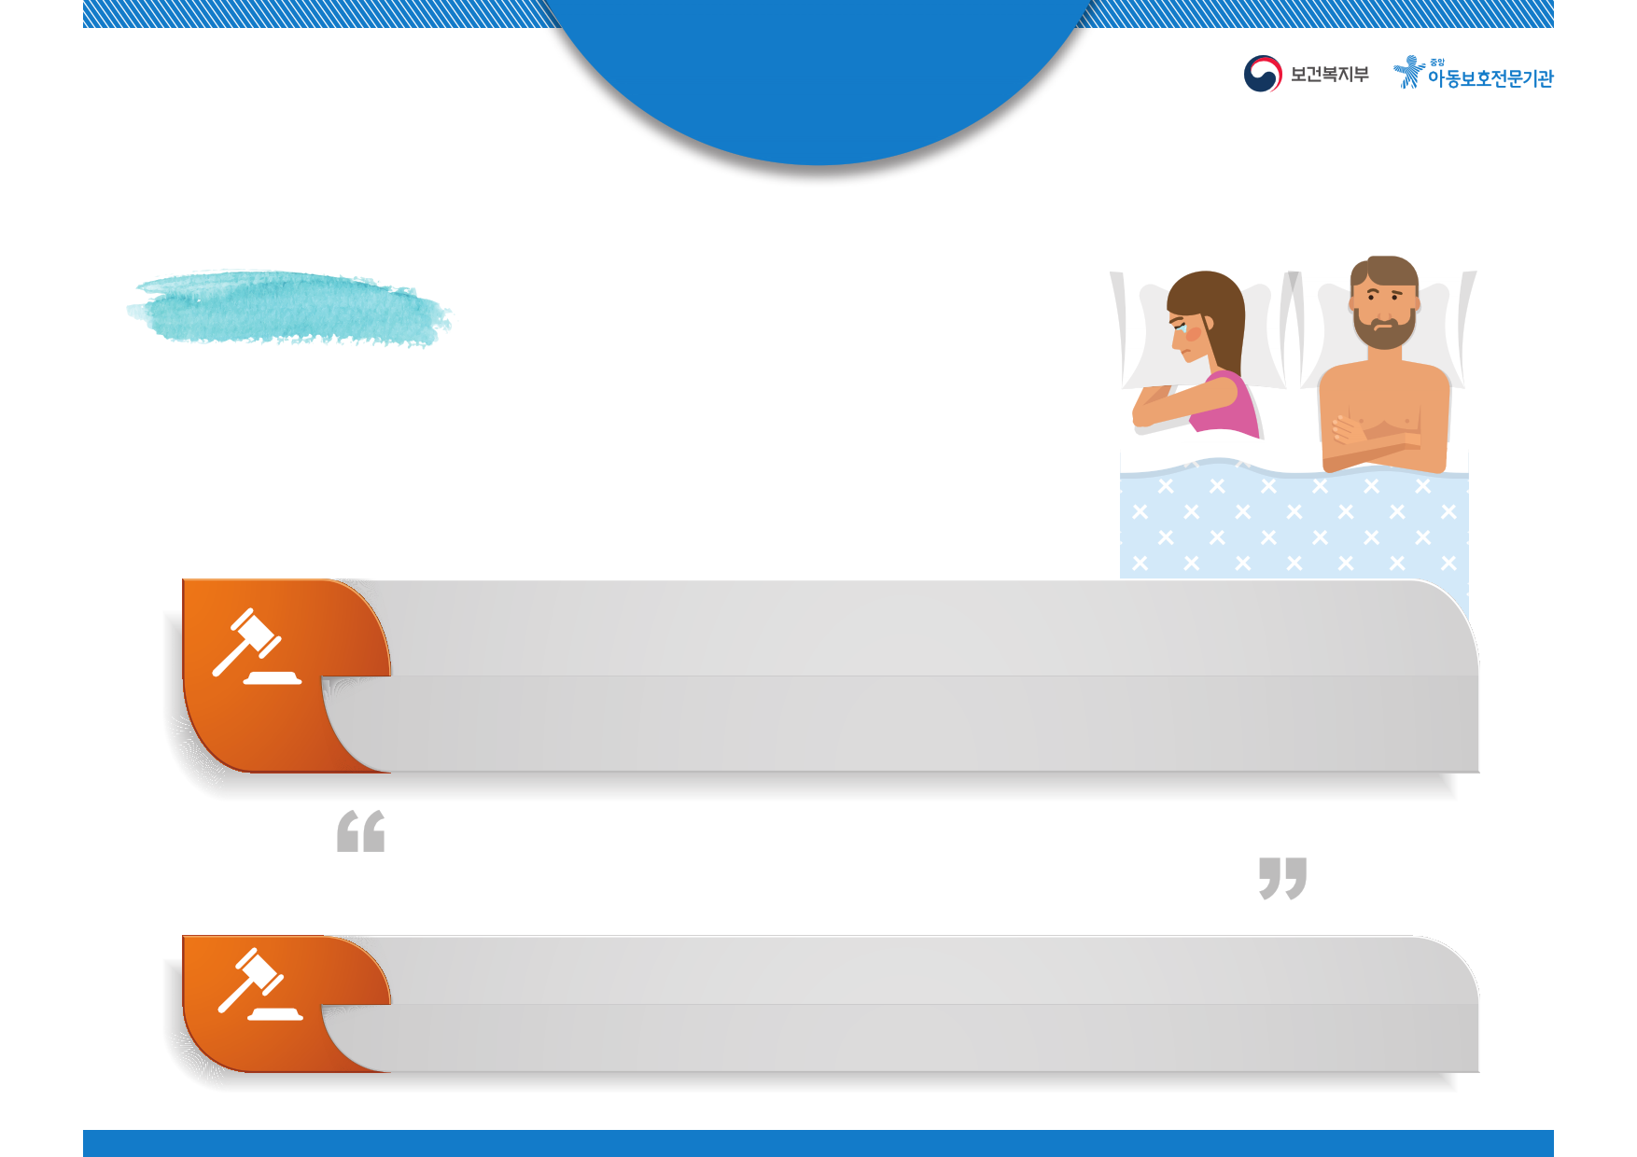
2
아동학대 유형
성학대
성학대
• 아동을 대상으로 하는 모든 성적 행위
• 자신의 성적 만족을 위해 아동을 관찰하거나 아동에게 성적 노출을 하는 행위
아동을 성적으로 추행하는 행위, 아동에게 유사성행위를 하는 행위
성교를 하는 행위, 성매매를 시키거나 성매매를 매개하는 행위 등
아동복지법상
아동을 매매, 음란한 행위를 시키거나 이를 매개하는 행위 또는 아동에게 성적 수치심을 주는 성희롱
등의 성적 학대행위 : 10년 이하의 징역 또는 5천만원 이하의 벌금
처벌
처벌법상
강간(미수), 유사강간(미수), 강제추행(미수), 준강간, 미성년자약취/유인, 추행 등
목적 약취/유인, 인신매매 등으로 처리 가능함.
1년 간 11세 친딸을 강제로 성폭행하거나 추행한 50대 친부
법원은 20년 간 위치추적 전자장치부착과 징역 15년을 선고했다.
처벌

Slide 14
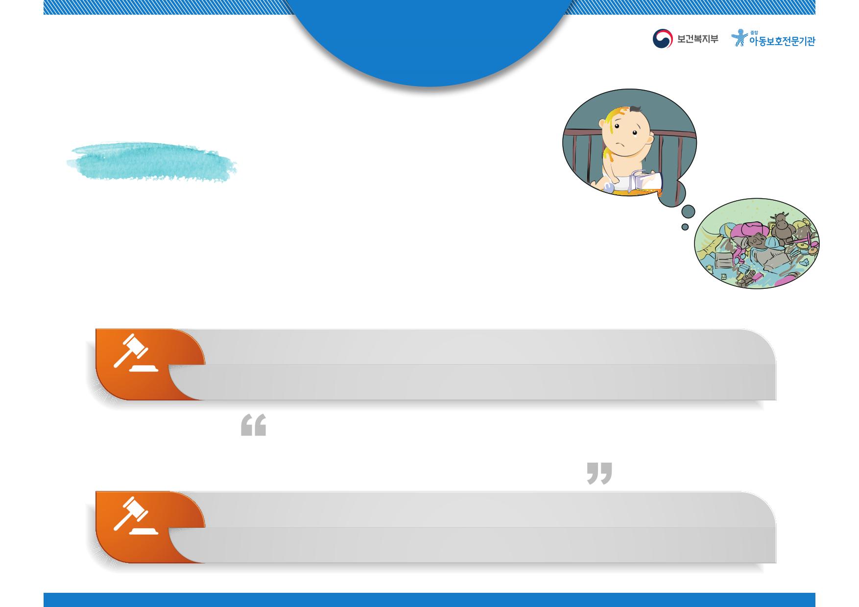
2
아동학대 유형
방임·유기
방임 · 유기
• 물리적 방임 : 기본적인 의식주를 제공하지 않는 행위, 상해와 위험으로부터
아동을 보호하지 않는 행위 등
• 교육적 방임 : 보호자가 아동을 학교(의무교육)에 보내지 않거나 아동의 무단결석을 허용하는 행위 등
• 의료적 방임 : 아동에게 필요한 의료적 처치를 하지 않는 행위 등
• 유
기 : 아동을 보호하지 않고 버리는 행위, 아동을 병원에 입원시키고 사라진 경우 등
아동복지법상 5년 이하의 징역 또는 3천만원 이하의 벌금
처벌
처벌법상
유기, 영아유기, 학대, 아동혹사, 유기 치상 등으로 처리 가능함.
12세, 14세 아동들이 쓰레기장과 다름없는
비위생적인 환경에서 생활하게 한 친부
법원은 친부의 항소심에서도 원심과 같은 벌금 300만원을 선고했다.
처벌

Slide 15
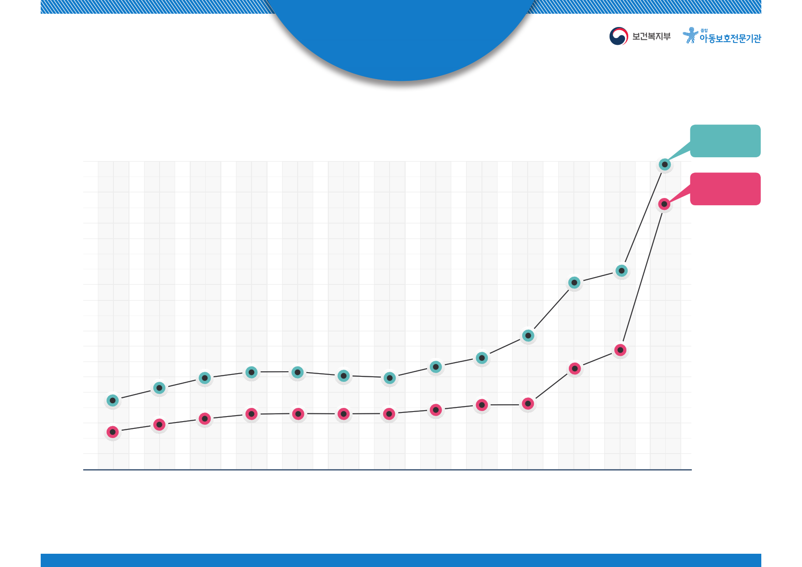
2
아동학대 현황
연도별 신고접수 및 사례판단 건수
29,674
신고접수
(단위 : 건)
25,878
아동학대의심사례
(단위 : 건)
17,791
19,214
13,076
10,146
10,943
8,903
9,478
9,570
9,309
9,199
11,715
6,998
8,000
10,027
5,657
6,058
6,403
6,796
5,202
5,581
5,578
5,685
3,891
4,633
2004 2005 2006 2007 2008 2009 2010 2011 2012 2013 2014 2015 2016
* 출처 : 보건복지부·중앙아동보호전문기관, 2016 전국아동학대 주요현황

Slide 16
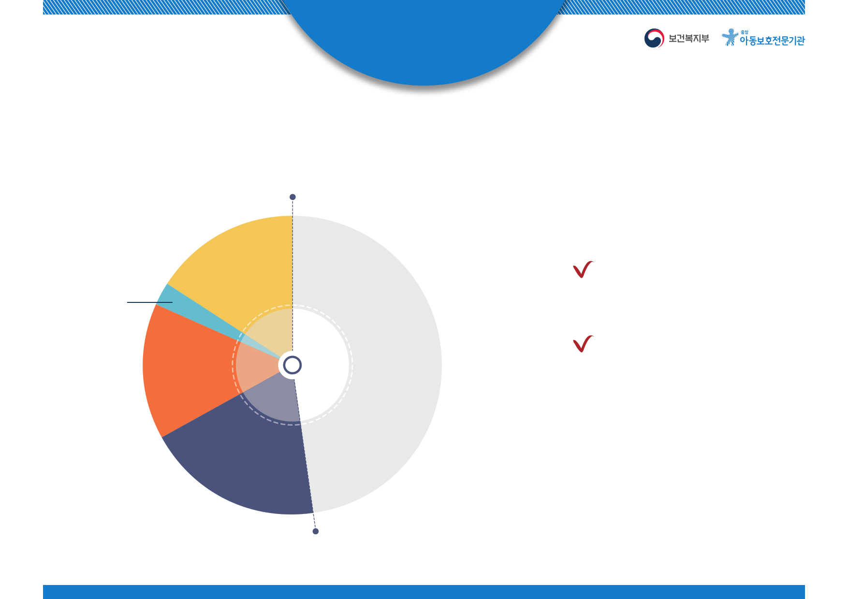
2
아동학대 현황
아동학대 사례유형
15.6%
높은 중복학대의 비율
방임
: 통합적 접근 필요
2.6%
성학대
48%
정서학대 점차 증가
14.5%
신체학대
중복학대
19.2%
정서학대
* 출처 : 보건복지부·중앙아동보호전문기관, 2016 전국아동학대 주요현황

Slide 17
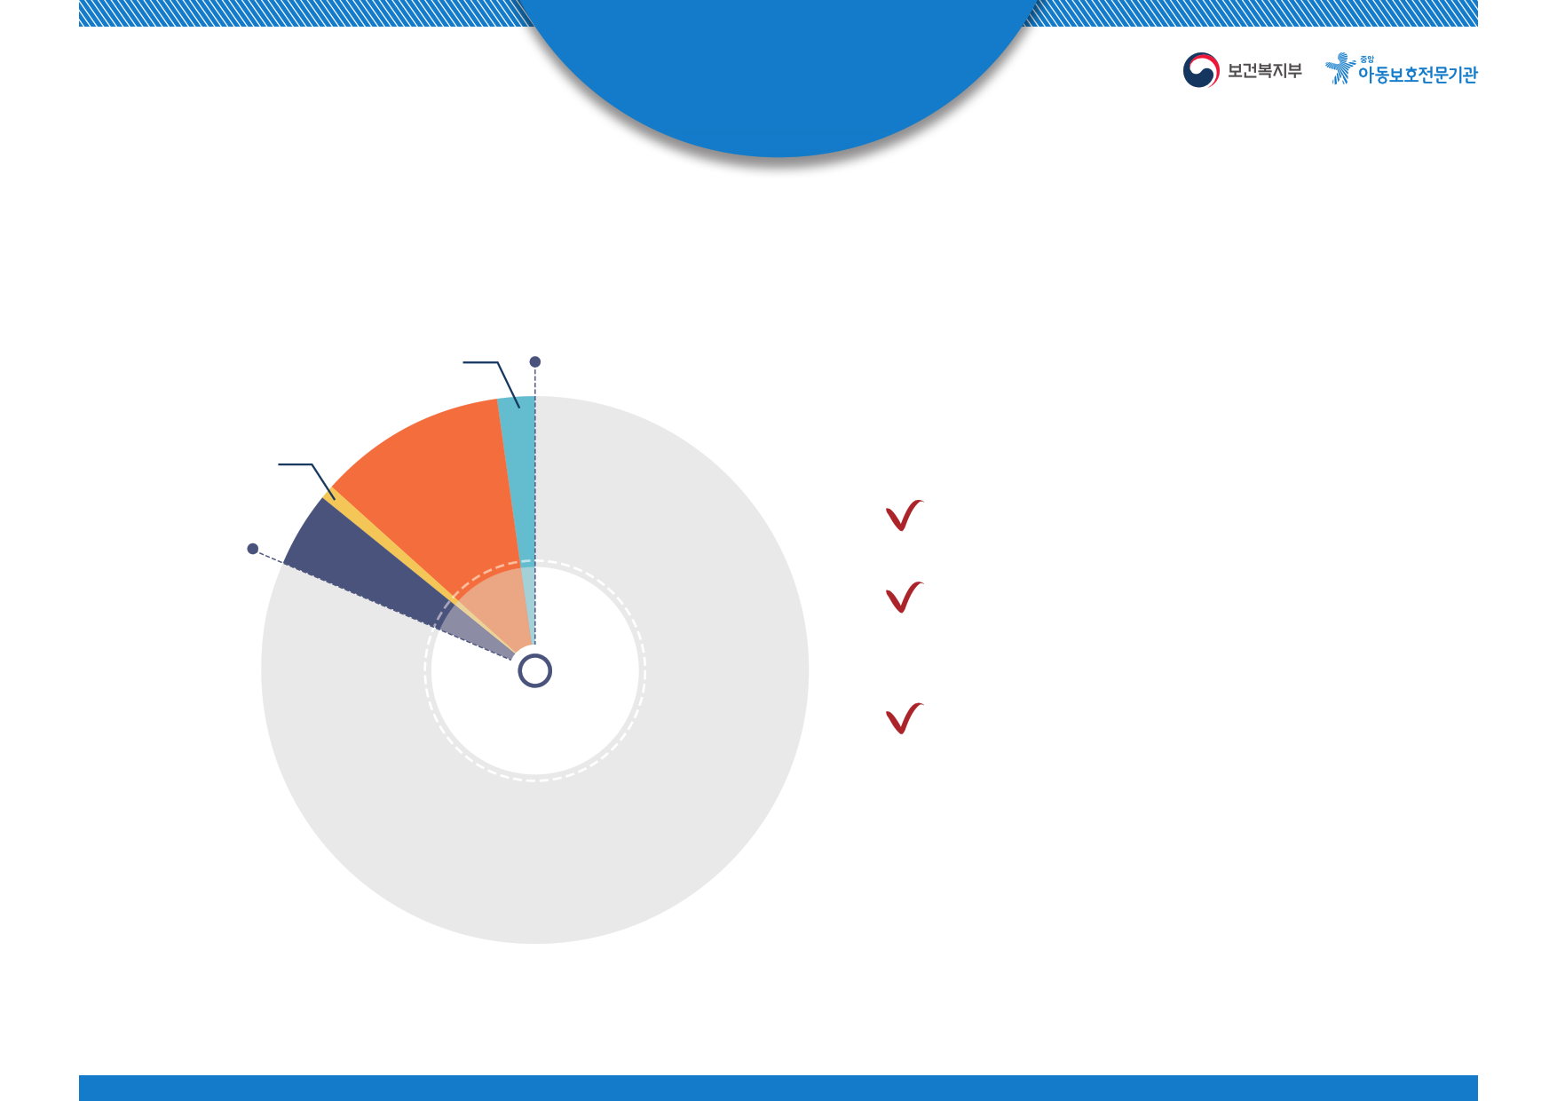
2
아동학대 현황
학대행위자와 아동과의 관계
기타 2.4%
대리 양육자
11%
부모 80.5%
타인 1.1%
친인척 4.3%
학대행위자의 80% 가량이 부모
학대행위자에게 나타나는 두드러지는 특성
양육태도 및 방법 부족(35.6%)
부모 교육과 가족 기능 강화를 위한
적극적 지원이 필요
* 출처 : 보건복지부·중앙아동보호전문기관, 2016 전국아동학대 주요현황

Slide 18

2
아동학대 후유증
신체손상
심리 · 정서손상
피부결손, 화상, 골절, 안구출혈, 중추신경계 손상, 지능·자아기능 손상,
장기파열, 두뇌손상, 성장실패, 감정조절기능 저하 및 이상,
생리기능 변화, 사망 자기개념 손상(무력감), 애착형성 붕괴,
충동조절능력 저하, 또래관계 붕괴,
자학적 · 자기파괴 행동, 정신병리
* 출처 : 보건복지부·중앙아동보호전문기관, 2016 전국아동학대 주요현황

Slide 19
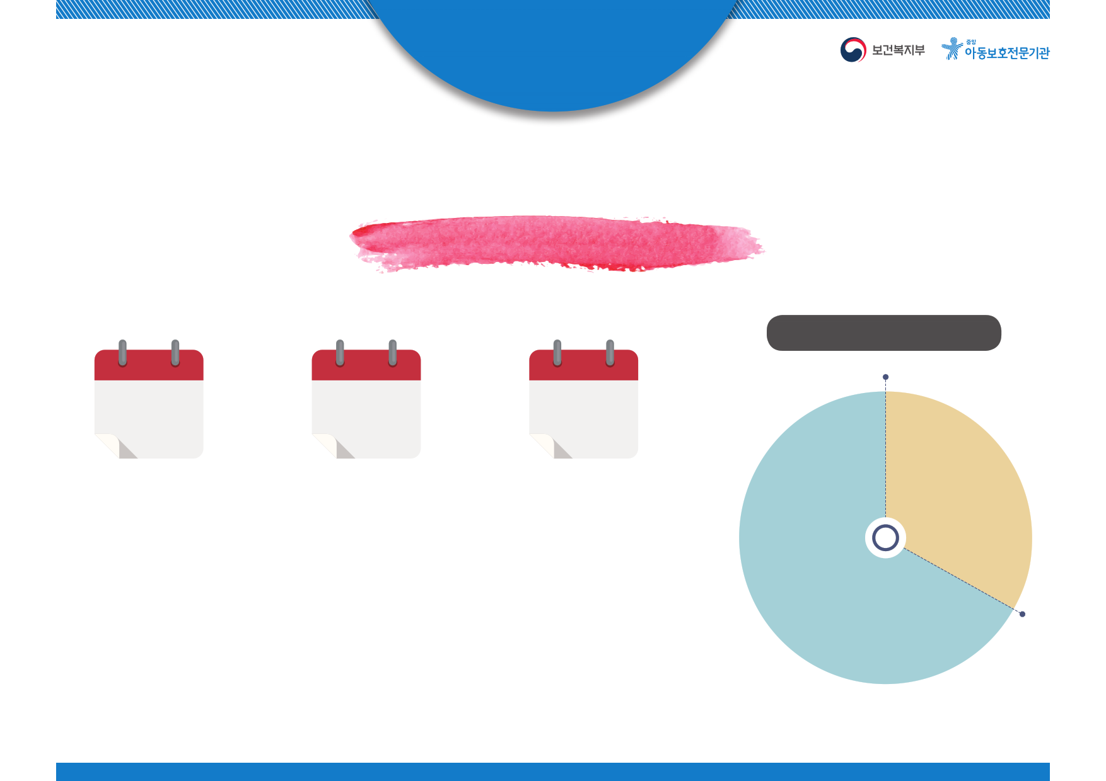
2
아동학대 후유증
아동학대는 많은 범죄의 근원
강력범죄자들의 어린시절
2010
2012
2004
부모문제
없음
33.3%
연쇄살인범
여중생 살해범
초등생 성폭행범
부모문제로 고통 받음
66.7%
친부의 음주/폭력,
유년시절 친부에 의한
불우한 성장과정
친모의 정서학대
신체학대

Slide 20
3
아동보호전문기관 운영 및 사례개입 과정

Slide 21



아동보호전문기관 운영
법적 근거
3
아동보호전문기관 설치(아동복지법 제45조)
지역아동보호 전문기관
60개소
중앙 1
서울 8
인천 3
경기 12
강원 4
학대 받은 아동의 발견, 보호, 치료 및 아동학대 예방을 담당하는 지역아동보호전문기관을 설치
충북 3
대전 1
충남 3
대구 3
경북 4
아동학대의 예방과 방지 의무(아동복지법 제22조)
아동학대 신고체제의 구축·운영
아동학대 신고전화 112 (전국 공통, 24시간 접수)
전북 3
부산 4
울산 2
경남 3
광주 2
전남 3
제주 2

Slide 22


3
아동보호전문기관 운영
역할
중앙아동보호전문기관(제46조제1항)
지역아동보호전문기관(제46조제2항)
지역아동보호전문기관에 대한 지원
아동학대예방사업 관련 연구 및 자료 발간
효율적인 아동학대예방사업을 위한 연계체제 구축
아동학대예방사업을 위한 프로그램 개발 및 평가
상담원 직무교육, 아동학대예방 교육 및 홍보
아동보호전문기관 전산시스템 운영
아동학대 신고접수, 현장조사 및 응급보호
피해아동 상담, 조사를 위한 진술녹화실 운영
피해아동 가족 및 아동학대행위자를 위한 상담, 치료 및 교육
아동학대예방 교육 및 홍보
피해아동 가정의 사후관리
아동학대사례전문위원회 설치, 운영 및 자체사례회의 운영

Slide 23








3
아동학대사례 개입과정
신고접수
현장조사
판단 및 조치
아동학대 조사팀
신고접수
112
아동보호전문기관 : 학대여부판단
담당공무원 : 행정조치
경찰 : 행위자 수사
아동보호전문기관, 공무원, 경찰동행조사
서비스 지원을 위한 사례회의 및 계획 수립
심리치료지원
대상 : 아동, 부모 •비용 : 무료
상담 및 교육
타기관 연계
타기관 연계
사례 관리팀
부모 : 개별, 집단상담, 부모교육
아동 : 개별상담, 아동권리교육, 아동학대예방교육
* 임시조치, 보호처분 후 법원에 보고서 또는 의견서 제출
건강가정지원센터 • 의료기관
법률구조공단 • 심리상담센터
사회복지기관 • 기타관련기관 등
심리검사
종류 : 간이검사, 종합심리평가 등
심리치료
종류 : 미술, 놀이 등
기간 : 평균2~6개월
장소 : 아동보호전문기관 치료실 등
사례종결
사례회의를 통해 사례 종결
재학대 발생여부, 아동 치료여부 등을 고려하여 종결

Slide 24


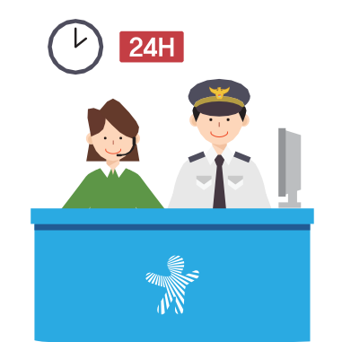


3
아동학대사례 개입과정
신고접수 및 현장조사
신고접수
24시간 신고전화 운영(112)
아동학대의심사례 접수 후 현장조사 실시
경찰과 아동보호전문기관 상호 통보
일반상담 접수 및 타기관 연계
학대에 관한 가능한 많은 정보(아동의 현 거주지, 행위자와의 관계 등)를 알려주는 것이 조사에 도움이 됨.
현장조사
상담원 2인 1조 출동 •경찰 우선/동행출동
학대발생지 및 관련 장소 내 조사 : 피해아동, 학대행위자 필수 조사
: 신고자, 목격자, 이웃 등 관련인 필요조사
아동학대혐의 판단

Slide 25




아동학대사례 개입과정
피해아동 및 학대행위자 조치
3
피해아동 보호조치
피해아동 응급조치 – 행위자 범죄 행위의 제지, 아동 격리, 보호시설로 인도,
의료기관으로 인도
아동보호전문기관 – 행위자를 퇴거 등 격리, 접근 제한, 전기통신 제한, 행위자 친권정지
아동 보호위탁, 아동 치료위탁, 아동 가정위탁, 후견인 권한 제한 및 정지*
* 보조인 및 후견인 선임
학대행위자 조치
• 임시조치 – 퇴거 등 격리, 접근금지, 전기통신금지, 친권, 후견인행사 제한 및 정지,
상담 및 교육위탁, 의료기관 위탁, 구치
* 고소고발

Slide 26




3
아동학대사례 개입과정
사례관리 및 사후관리
사례관리
피해 아동 : 상담, 의료지원, 심리치료, 학습지원, 수사 및 증거 지원, 사회복지서비스 연계 등
•
학대행위자 : 보호처분, 임시조치 등의 결과 상담, 교육프로그램 운영, 심리치료, 의료지원
•
가정지원(경제 및 가사지원) 등
상담, 가족치료, 가정지원(경제 및 가사지원), 원가정복귀를 위한
가족기능강화프로그램 등
•가
족 :
사후관리
사후관리 연계기관 결정
사후관리 서비스제공 모니터링

Slide 27
4
아동학대 신고의무자

Slide 28


4
아동학대의 신고의무
아동학대 신고의무자란? (아동학대처벌법 제10조제2항)
직무를 수행하면서 아동학대범죄를 알게 된 경우나 그 의심이 있는 경우에는 아동보호전문기관 또는 수사기관에 즉시 신고하여야 한다.”
직무상 아동학대범죄를 인지할 가능성이 높은 직군에게 아동학대범죄의 신고 의무를 부여
아동학대 신고의무자에 대한 교육 (아동복지법 시행령 제26조)
정부는 아동학대 신고의무자에게 신고의무 교육을 실시할 수 있으며,
자격 취득 과정이나 보수교육 과정에 아동학대 예방 및 신고의무와 관련된 교육을 1시간 이상 포함시켜야 함.

Slide 29
아동학대의 신고의무
4
아동학대 신고의무자 24개 직군
•가정위탁지원센터
•아동복지전담공무원
•건강가정지원센터
•사회복지 전담공무원 및 사회복지시설
•구급대원
•보육교직원, 육아종합지원센터
•유치원 교직원 및 강사
•장애인복지시설
•청소년보호·재활센터
•학원 및 교습소
•취약계층아동에 대한 통합서비스지원 수행인력(드림스타트)
•아동복지시설
•가정폭력관련 상담소 및 피해자 보호시설
•다문화가족지원센터
•성매매피해상담소
•응급구조사
•의료기관의 장 및 의료인, 의료기사
•청소년시설 및 청소년단체
•한부모가족복지시설
•아이돌보미(아이돌봄지원법상)
•입양기관
•정신의료기관, 정신질환자사회복귀시설, 정신요양시설 및 정신보건센터
•초 · 중등교육법의 교직원 및 전문상담교사, 산학겸임교사(교육복지사 포함)
• 성폭력피해상담소, 성폭력피해자 보호시설, 성폭력피해자통합지원센터

Slide 30
4
신고의무직군 참고자료
법률명(약칭) | 신고의무자 | 법률명(약칭) | 신고의무자
아동학대처벌법 | 가정위탁의 장과 종사자 아동복지시설의 장과 종사자(아동보호전문기관 제외) | 영유아보육법 | 육아종합지원센터의 장과 종사자 어린이집의 장 등 보육교직원
아동복지법 | 아동복지전담공무원 취약계층 아동에 대한 통합서비스지원 수행인력 | 유아교육법 | 교직원 강사
가정폭력방지법 | 가정폭력 관련 상담소 가정폭력피해자 보호시설의 장과 종사자 | 초·중등교육법 | 교직원 전문상담교사 산학겸임교사 등
건강가정기본법 | - 건강가정지원센터의 장과 종사자 | 학원법 | 학원의 운영자 · 강사 · 직원 교습소의 교습자 · 직원
다문화가족지원법 | - 다문화가족지원센터의 장과 종사자 | 의료법 | 의료기관의 장과 의료인 의료기사
한부모가족지원법 | - 한부모가족복지시설의 장과 종사자 | 청소년기본법 | 청소년시설 청소년단체의 장과 종사자
사회복지사업법 | 사회복지전담공무원 사회복지시설의 장과 종사자 | 청소년보호법 | - 청소년 보호 · 재활센터의 장과 종사자
성매매피해자보호법 | 5조에 따른 지원시설 성매매피해상담소의 장과 종사자 | 장애인복지법 | - 장애인복지시설의 장과 종사자로서 시설에서 장애아동에 대한 상담 · 치료 · 훈련 또는 요양 업무를 수행하는 사람
성폭력방지법 | 성폭력피해상담소 및 성폭력피해자보호시설의 장과 종사자 성폭력피해자통합지원센터의 장과 종사자 | 정신건강증진 및 정신질환자 복지서비스 지원에 관한 법률 | 정신건강복지센터, 정신의료기관, 정신요양시설 정신재활시설의 장과 종사자
소방기본법 | - 구급대의 대원 | 아이돌봄 지원법 | - 아이돌보미
응급의료에 관한 법률 | - 응급의료기관 등에 종사하는 응급구조사 | 입양특례법 | - 입양기관의 장과 종사자

Slide 31
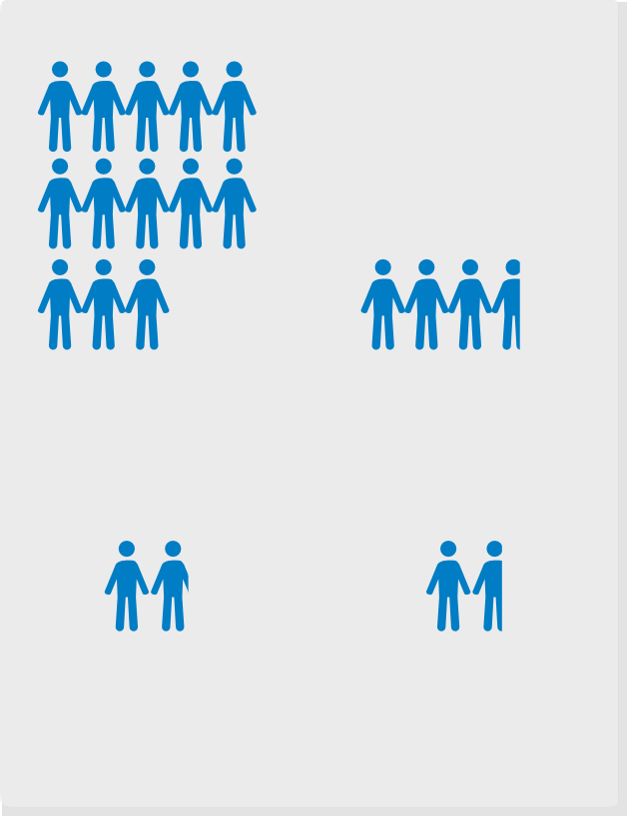
아동학대 신고의무자 현황
4
신고접수 건수
주요 신고의무자
아동학대 판단비율
8,288건
아동학대 사례판단 (77.9%)
6,460건
신고
의무자
아동학대
4,900건 ^{사례판단}
(76.1%)
3,728건
초,중,고 교직원
15.4%
사회복지 전담공무원
3.1%
77.9%
1,607건
비 신고
의무자
보육 교직원
1.1%
가폭상담소 보호시설 종사자 1.2%
2005
2015
2016
69.6%
* 출처 : 2016년 전국 아동학대 현황보고서

Slide 32




4
아동학대 신고의무 불이행
관련 벌칙
아동학대 신고의무자 직장교육 미 실시시
300만원 이하의 과태료가 부과됨. (아동복지법 제75조)
관련 벌칙(아동학대처벌법 제62조제2항)
• 정당한 사유 없이 신고의무를 불이행할 경우 500만원 이하의 과태료가 부과됨.
아동학대 신고의무자 교육의무기관 6만3669개를 대상으로
‘2016년도 신고의무자 교육’ 실시 여부를 점검한 결과 3개 기관에서 교육 미실시
아동학대 예방교육을 미실시한 기관은 아동복지시설 1곳, 종합병원 1곳으로 아동복지법 제75조에 따라 관할 지자체에서 300만원 이하의 과태료를 부과할 예정

Slide 33






4
아동학대 신고자 보호
누구든지 아동학대 범죄 신고자 등에게 아동학대범죄신고 등을 이유로 불이익 조치를 하여서는 안 됨. (아동학대처벌법 제 10조의 2)
아동학대처벌법 (제10조제3항, 제10조의2, 제10조의3, 제62조제2항, 제62조의2)
공익신고자보호법 (제12조제1항, 제13조제1항)
특정범죄신고자 등 보호법 (제 7조~13조)
•신고인의 인적 사항 또는 신고인임을 미루어 알 수 있는 사실을 다른 사람에게 알려주거나 공개 또는 보도하면 안됨
→ 3년 이하의 징역이나 3천만 원 이하의 벌금
•불이익조치(파면/해고/징계/집단 따돌림 등 )를 해서는 안됨 → 1년 이하의 징역 또는 1천만 원 이하의 벌금
•법적 처벌 과정에 있어 신고자의 인적사항의 기재생략, 신변안전조치, 열람제한
국민권익위원회에 신변보호에 필요한 조치 요구 가능

Slide 34
5
아동학대의 발견 및 신고

Slide 35
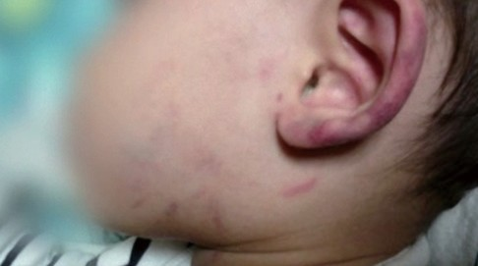
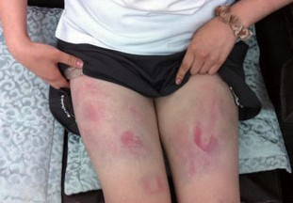
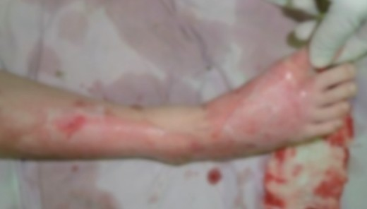



5
아동학대 발견하기
관련 벌칙
신체학대
넘어져서 생기기 어려운 부분의 상처, 할퀴거나 손으로 맞은 것 같은 자국
체벌 도구가 그대로 드러나는 상처
대부분의 화상 자국은 아동학대와 연관될 가능성이 높으므로 주의 깊게 관찰함.
(뜨거운 물, 다리미 자국 등)
상처에 대한 보호자의 설명이 일치하는지 확인할 것
* 출처 : 중앙아동보호전문기관

Slide 36
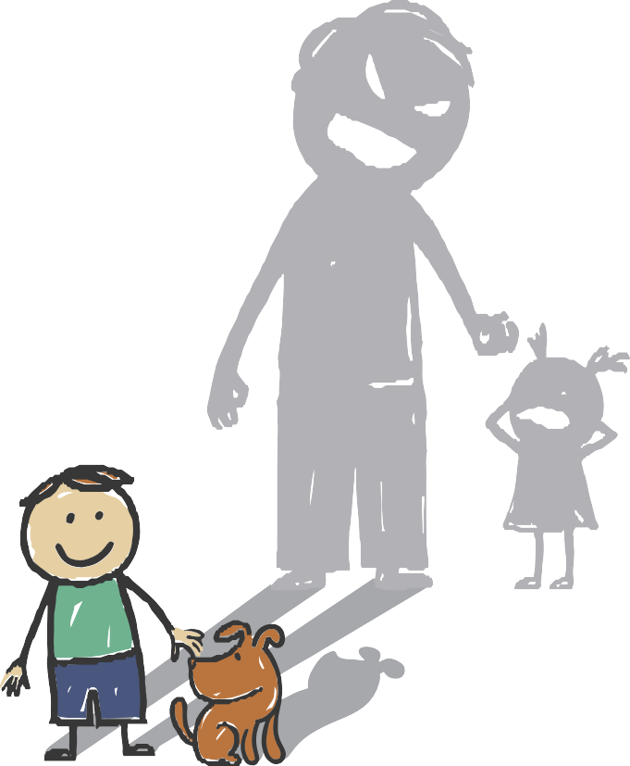


5
아동학대 발견하기
정서학대
정서학대
•귀가 거부, 우울, 좋지 못한 언행 사용 등
•폭언, 모욕, 감금, 심각한 비교 등을 하는 경우가 모두 해당됨
발견이 어려워 아동을 유심히 관찰해야 함
방임
•위생상태 불량, 계절에 맞지 않는 옷, 영양실조
•몸에 머릿니, 빈대 등이 있음
•학교나 병원을 보내지 않음
아동의 위생상태나 의복, 냄새 등으로 확인이 가능함
* 출처 : 아동보호전문기관 업무수행지침

Slide 37

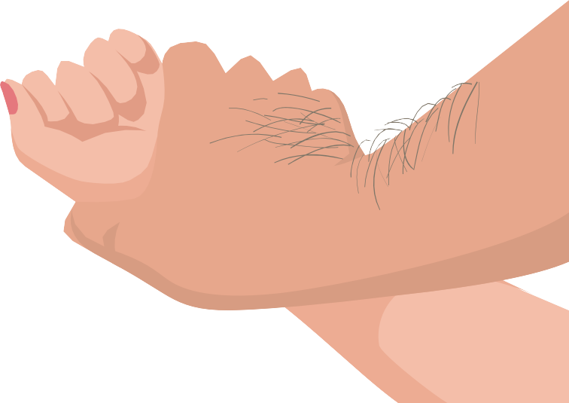
5
아동학대 발견하기
성학대
성학대
• 연령대에 맞지 않는 성 지식과 행동(성놀이)을 보임.
• 죄의식에 사로잡힌 자책 행동을 보임.
• 섭식장애
• 평소와 다른 행동, 좋아하던 것에 관심이 없음.
• 어른에 대한 갑작스런 거부
• 악몽 등 수면장애
아동 진술 오염 방지를 위해 상담하지 말고 바로 신고
발견 상태 유지를 위해 옷을 갈아입히지 않고 씻기지 않기 아동의 잘못이 아님을 말해주기
캐묻지 않고 아무렇지 않은 것 처럼 대하기
대처요령

Slide 38

아동학대 발견하기
5
신체적 징후
행동적 징후
•설명하기 어려운 신체적 상흔
•손발이 차거나 붉게 부어오른 상태
•발생 및 회복에 시간차가 있는 상처
•성인에 의해 물린 상처
•비슷한 크기의 반복적으로 긁힌 상처
담뱃불 자국, 뜨거운 물에 잠겨 생긴 화상자국, 회음부에 있는 화상자국, 알고 있는 물체모양(다리미 등)의 화상자국
•입, 입술, 치은, 눈, 외음부 상처
•긁히거나 물린 자국에 의한 상처
손목이나 발목에 긁힌 상처, 영유아에게 발견된 붉게 긁힌 상처
고막 천공이나 귓불이 찢겨진 상처와 같은 귀 손상
겨드랑이, 팔뚝 안쪽, 허벅지 안쪽 등 다치기 어려운 부위의 상처
대뇌 출혈, 망막 출혈, 양쪽 안구 손상, 머리카락이 뜯겨나 간 두피 혈종 등을 동반한 복잡한 두부 손상
간혈종, 간열상, 십이지장 천공, 궤양 등과 같은 복부손상
골격계 손상, 시간차가 있는 골절, 치유 단계가 다른 여러 부위의 골절, 복합 및 나선형 골절, 척추 손상(특히, 여러 군 데의 골절), 영유아의 긴 뼈에서 나타나는 간단 골절, 회전 상 골절, 걷지 못하는 아이에게서 나타나는 대퇴골절, 골막 하 출형의 방사선 사진, 골단 분리, 변형, 석회화
폐 좌상, 기흉, 흉막삼출과 같은 흉부손상
•발달지연 및 성장장애
•신체발달 저하
신체적 지표
•학령 전 아동의 성병 감염
•어른과의 접촉 회피
•다른 아동이 올 때 공포를 나타냄
•공격적이거나 위축된 극단적 행동
•양육자에 대한 두려움
•집(어린이집)에 가는 것을 두려워함
•위험에 대한 지속적인 경계
•특정 물건을 계속 빨고 있거나 물어뜯음
•행동장애(반사회적, 파괴적 행동장애)
•신경성 기질 장애(놀이장애)
•정신신경성 반응(히스테리, 강박, 공포)
•언어장애
•극단행동, 과잉행동, 자살시도
•실수에 대한 과잉 반응
•양육자와의 접촉에 대한 두려움
비(非) 성적인 행동지표
•위축, 환상, 유아적 행동(퇴행행동)
•자기 파괴적 또는 위험을 무릅쓴 모험적인 행동
•충동성, 산만함 및 주의집중장애
•혼자 남아 있기를 거부 또는 외톨이
•특정 유형의 사람들 또는 성에 대한 두려움
•방화/동물에게 잔혹함(주로 남아의 특징)
•비행, 가출
•약물 및 알콜 남용
•자기 파괴적 행동(자살시도)
•범죄행위
•우울, 불안, 사회관계의 단절
•수면장애
•유뇨증/유분증
•섭식장애(폭식증/거식증)
•야뇨증
•외상 후 스트레스 장애
•저조한 학업수행
•계절에 맞지 않는 부적절한 옷차림
•음식을 구걸하거나 훔침
•비행 또는 도벽
•학교에 일찍 등교하고 집에 늦게 귀가함
•지속적인 피로 또는 불안정감 호소
•수업중 조는 태도
•잦은 결석
•임신
생식기의 증거
•아동의 질에 있는 정액
•찢기거나 손실된 처녀막
•질의 홍진
•질에 생긴 상처나 긁힌 자국
•배뇨곤란 •요도염
•생식기의 대상포진
항문 증후
•항문 괄약근의 손상
•항문주변의 멍이나 찰과상
•변비
•항문 내장이 짧아지거나 뒤집힘
•항문 입구에 생긴 열창
•항문이 좁아짐
•회음부의 통증과 가려움
•대변에 혈액이 나옴
성적(性的) 행동지표
•나이에 맞지 않는 성적행동
•해박하고 조숙한 성지식
•명백하게 성적인 묘사를 한 그림들
•타인과의 성적인 상호관계
동물이나 장난감을 대상으로 하는 성적인 상호관계
구강증후
•입천장의 손상
•인두(咽頭)임질(pharyngeal gonorrhea)
•발달지연 및 성장장애
•비위생적인 신체상태
예방접종과 의학적 치료 불이행으로 인한 건강상태 불량
•아동에게 악취가 지속적으로 나는 경우
* 출처 : 아동학대예방 및 치료지침서/대한의사협회

Slide 39




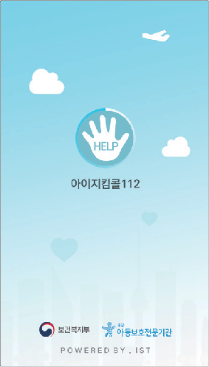




5
아동학대 신고의무자의 신고 절차
학대 의심징후 (상흔, 증언 등) 발견
응급상황 시, 아동의 안전 및 신병 확보
아동학대 신고 112
현장조사 및 사례개입 협조
사후지원 및 서비스 협조
아동학대 신고의무자 주의사항
아동학대 신고의무자는 아동학대 신고시,
보호자에게 신고내용을 알리는 등
아동학대 증거가 은폐되지 않도록 주의하여야 함.

Slide 40



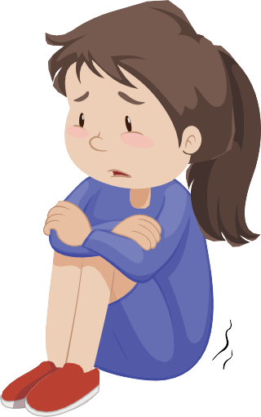

5
아동학대 신고시 유의사항
유의사항
• 가능한 한 증거 사진 등을 확보함.
아동이 불안에 빠지지 않도록 큰일이 난 것처럼 하지 않고 일상적으로 대함.
성학대의 경우 증거 확보를 위해 씻기거나 옷을 갈아 입히지 않음.
진술의 오염이 있으므로, 학대에 대해 계속 캐묻거나 유도 질문을 하지 않음.
▶ 현장조사에 적극적으로 협조하도록 함.
▶ 신고자는 법적으로 비밀보장 됨. (아동학대처벌법 제10조제3항)

Slide 41
5
신고양식 예시
아동 면담 가능한 장소 정보 :
주소 가장 중요!
학대가 의심되는 이유/상황
응급상황여부
신속출동 판단 위해 구체적인 응급상황 설명
- 경찰 : 10분 이내 우선 출동 가능
아동의 인적 사항 :
이름, 성별, 나이, 특징
(의심되는)가해자
모를 경우 ‘미상’으로 신고
신고자 요청 사항
면담 시 주의 사항, 신변 보호 요청 등

Slide 42
6
Q & A

Slide 43



















6
신고 관련 Q & A
1. 신고하면 어떤 경찰관이 출동하나요?
2. 신고했음을 가해자/가족에게 고지해도 되나요?
즉시 출동
불필요하며, 부적절함
•‘지구대’의 ‘지구대 경찰’
진술 오염 우려 :
시간 여유가 있다면
거짓 진술을 준비할 시간 제공
•‘경찰서’의 ‘사복 전담 형사’ 요청
• 신고자가 스스로 신분 노출하지 않기
•‘아동보호전문기관 담당자’ 동반 요청 가능

Slide 44

6
신고 관련 Q & A
1. 아동학대 조사와 판결은 누가 어떻게 하나요?
2. 신고자 신변안전은 어떻게 보장되나요?
조사/확인
명백한 학대 선언,
•아동보호전문기관, 경찰의 역할
범인 지목 필요 없음
최종 판정
명백한 진술이 없다면 가해자는 미상으로
•경찰/검찰 수사, 법정 선고에 달려 있음
신고 가능
산불 신고와 동일한 경우임
개인적 보복에 대한 우려
신변 보장 신청 가능
• 112로 신고하여 처벌 가능
공익신고자 보호법
• 아동학대 처벌법

Slide 45

6
신고 관련 Q & A
3. 신고 후에 아이를 데리고 있어야 할까요?
4. 아동보호전문기관에는 어떤 협조가 필요한가요?
아동학대 상황이 의심스러운 경우
알고 계시는 모든 정보를 제공
•신속한 신고 및 아동보호전문기관의 개입
•증언/폭로, 가족 관계, 의심되는 가해자 등
심각한 위해가 우려된다면
피해 아동의 보호
•경찰 또는 아동보호전문기관 담당자가 출동하기까지 아동을 보호하고 있을 것을 권유
가능하다면 아동보호전문기관이나 경찰이
출동할때까지 아동을 보호

Slide 46




6
신고 관련 Q & A
5. 학대행위자가 무조건 처벌을 받나요?
6. 아동학대 신고사례에 대해 언론인터뷰 요청이 오면
응해도 되나요?
정도나 법률 위반 수준에 따라
아동학대 처벌대상이 될 수도,
피해아동 개인정보 및 신고인의 신분을
상담/교육 대상이 될 수도 있음
알 수 있는 내용 보도는 위법
•[아동학대처벌법 제 10조 3항, 제 35조]
아동학대범죄 모두가
처벌이 되지 않을 수 있음.
언론보도로 신고자, 피해자 2차
피해 가능

Slide 47


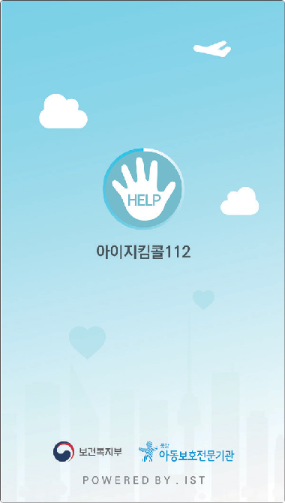


6
마치며
아이지킴콜 112 앱이란?
아이지킴콜
112 앱 소개
아동학대 신고의무자의 범위 확대, 신고의무 강화 및 아동학대예방에 대한 정보를 보다 쉽게 알리고 국민의 인식 향상 도모를 목적으로 보건복지부와 중앙아동보호전문기관에서 함께 제작한 모바일 앱입니다.
전국 아동보호전문기관 현황 및 아동학대예방에 관련된 다양한 자료가 담겨 있으니 많은 이용 바랍니다.
플레이스토어와 앱스토어에서
‘아이지킴콜 112’ 또는 ‘아동학대’를 검색해보세요.

